Slide 1
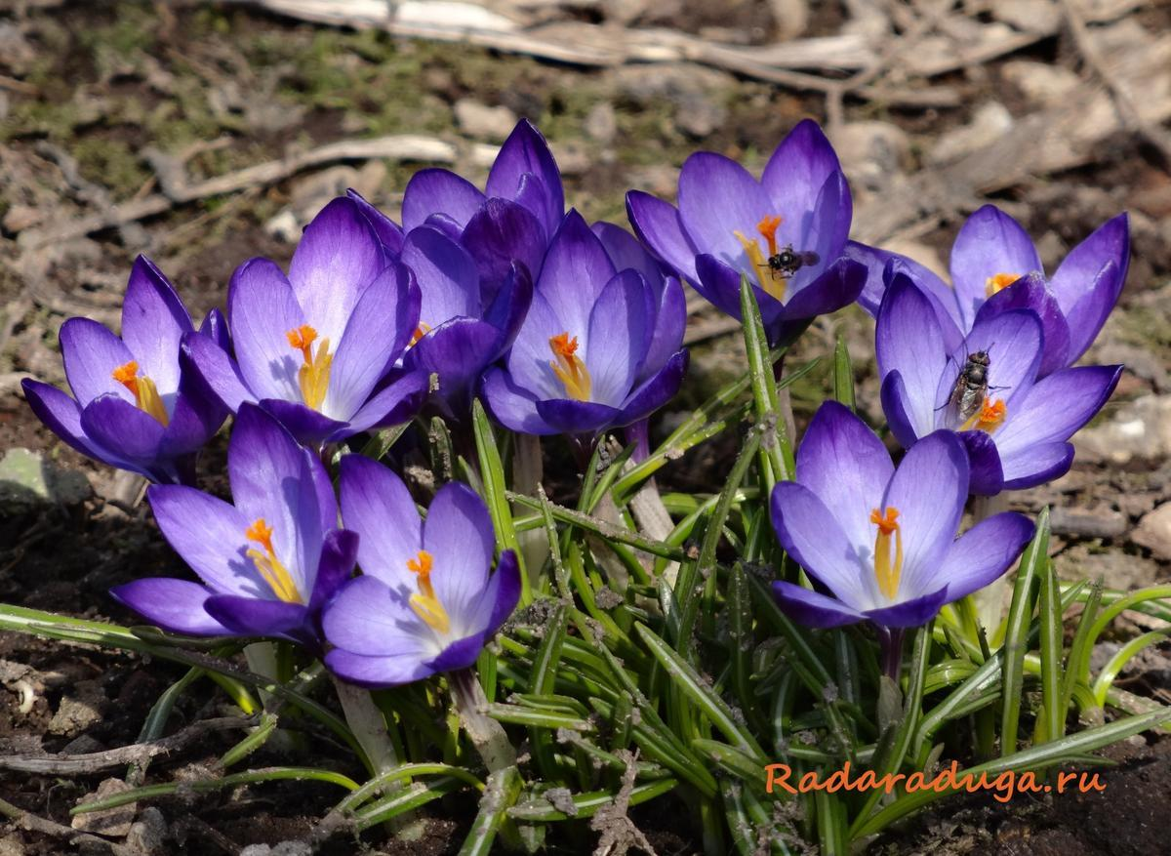
www.radaraduga.ru
Весна

Slide 2
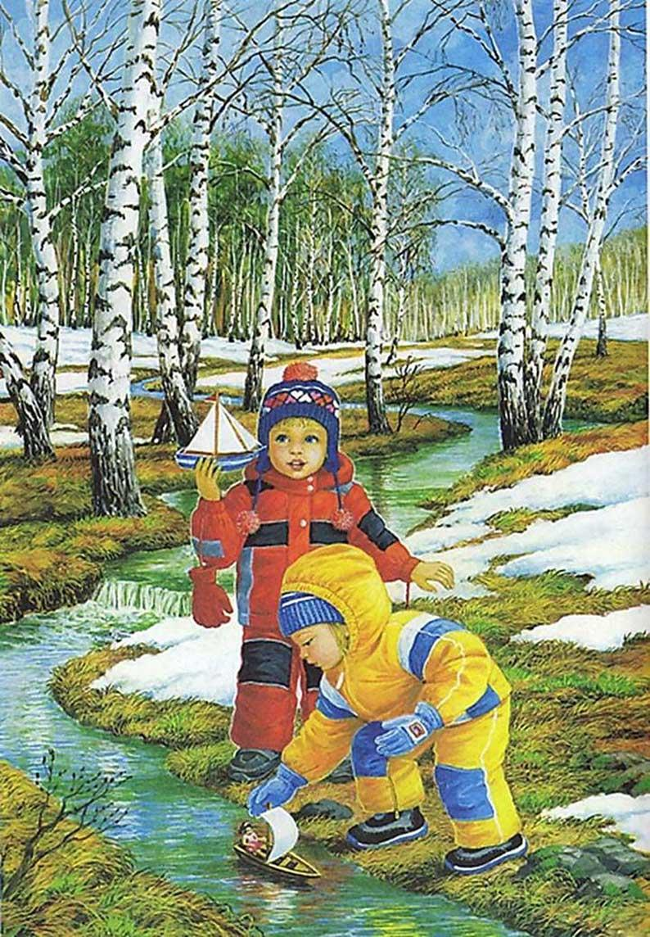


Весной ярко светит солнышко, тает снег, журчат ручьи

Slide 3
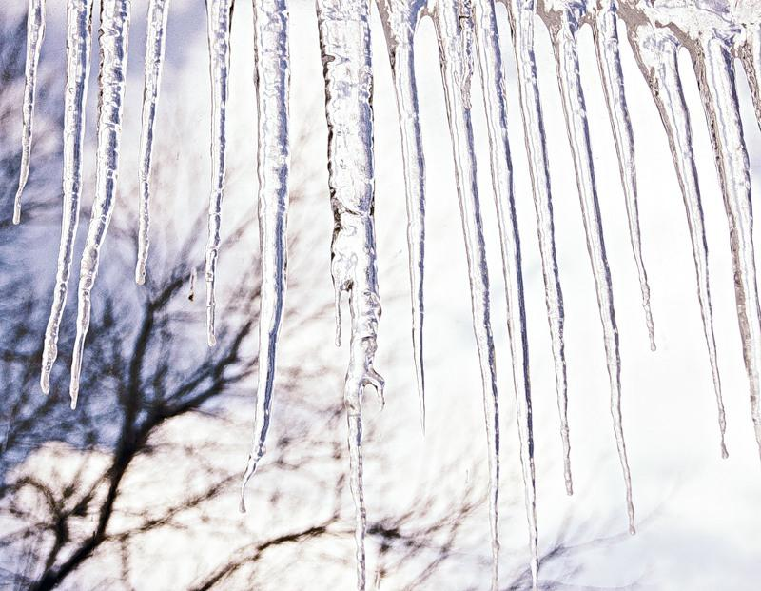
звенит капель

Slide 4
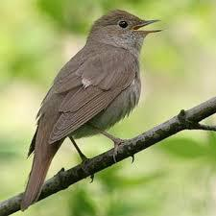
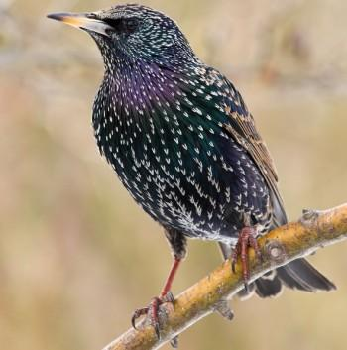
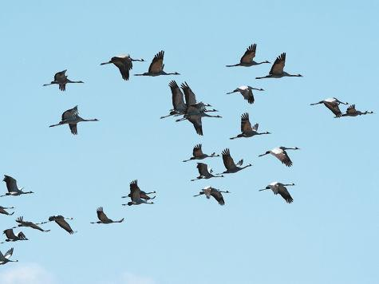
Птицы прилетают с юга

Slide 5
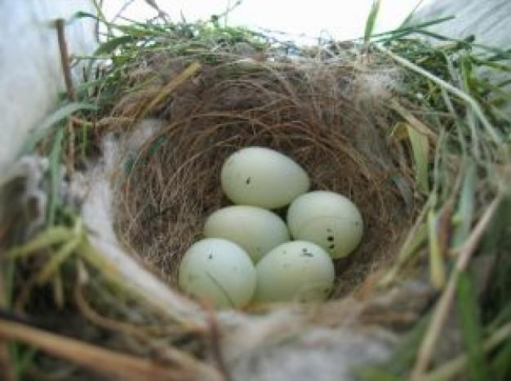
откладывают яйца и высиживают птенцов

Slide 6
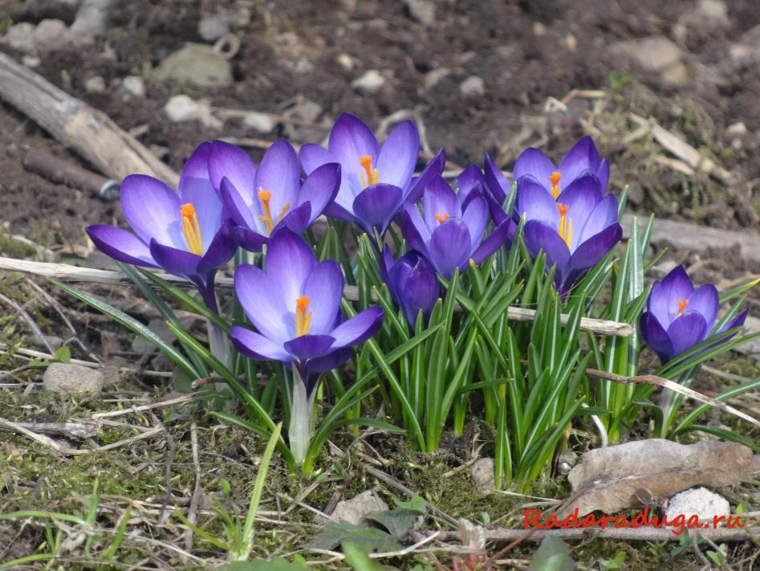
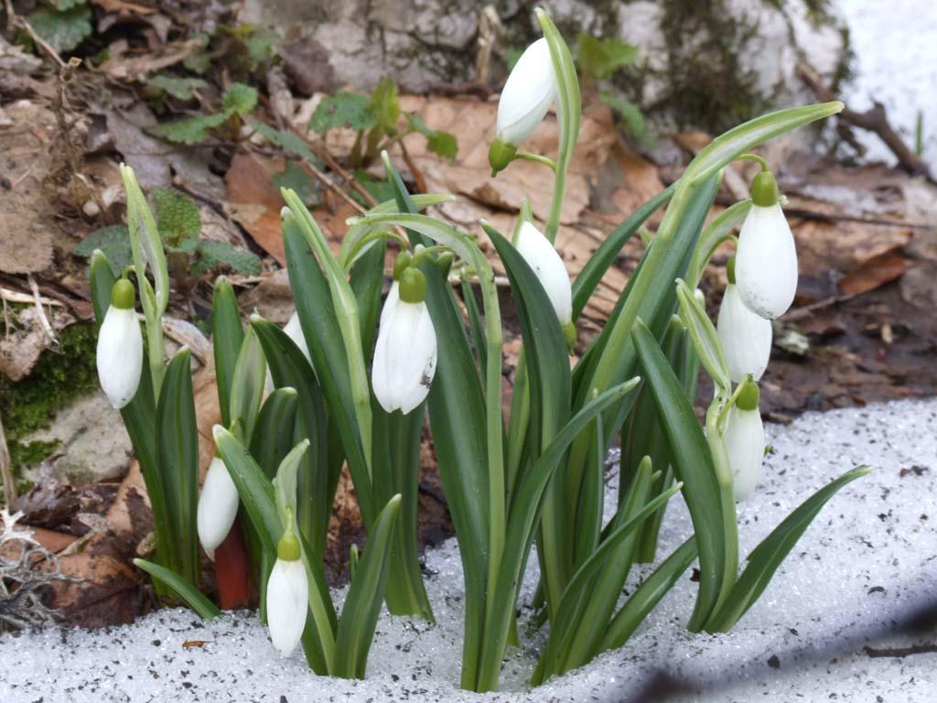
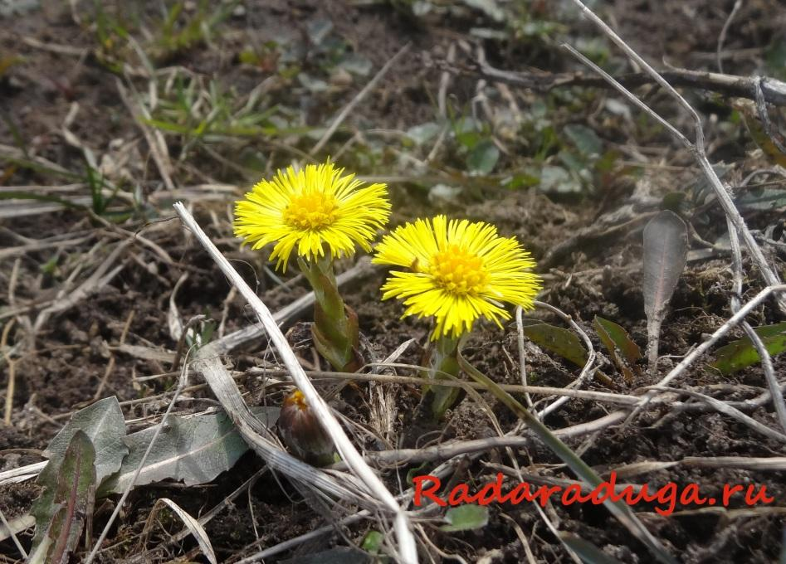
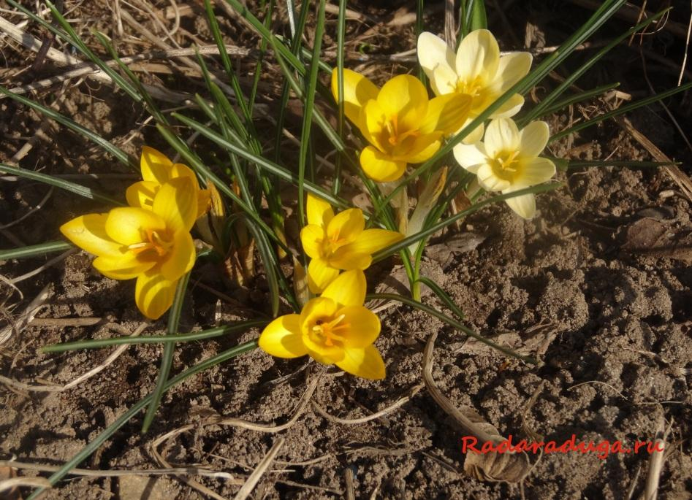
Распускаются первые цветы

Slide 7
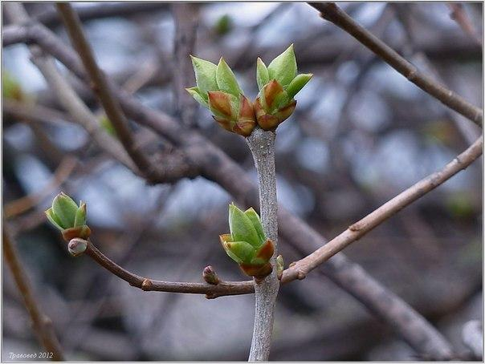
Набухают почки, появляются зелёные листочки…

Slide 8
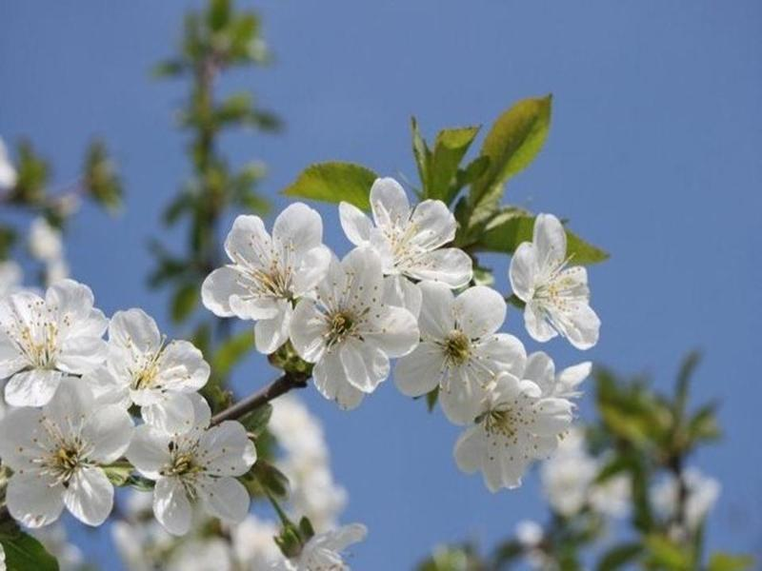
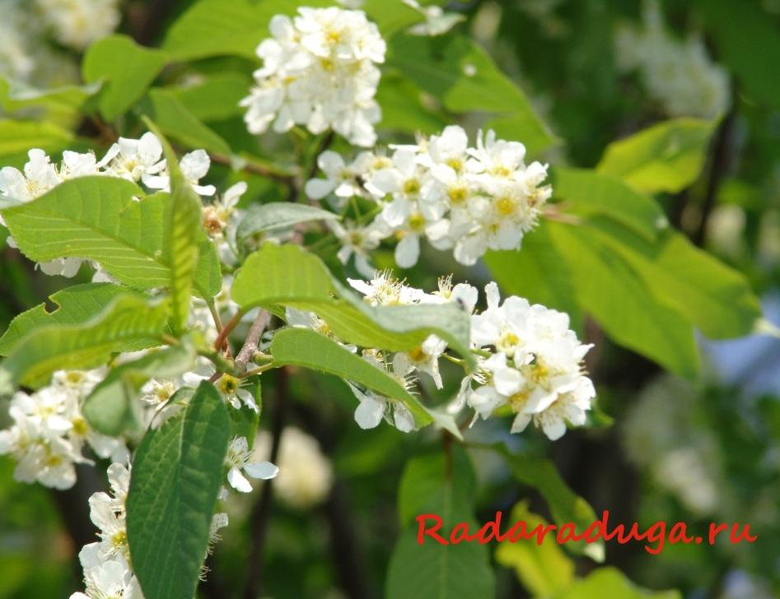
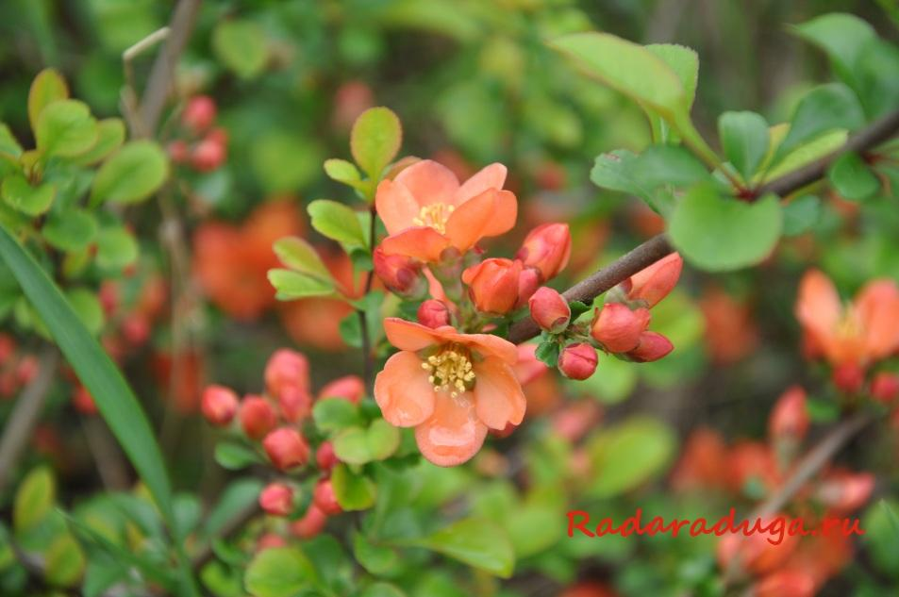
На деревьях распускаются красивые цветочки

Slide 9
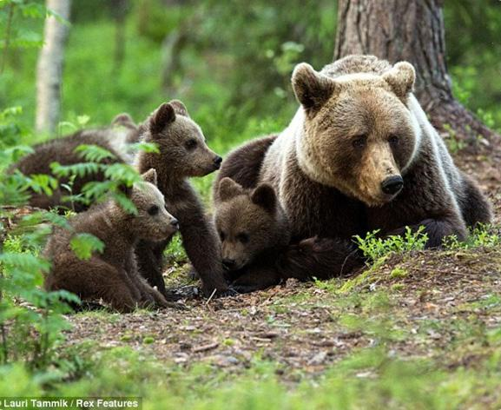
У многих животных весной рождаются детёныши. У медведицы – медвежата. После зимней спячки выходят из берлоги медведи.

Slide 10
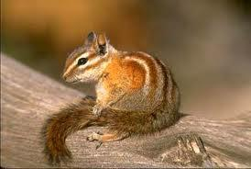
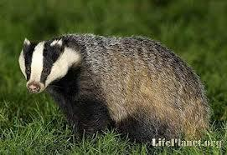
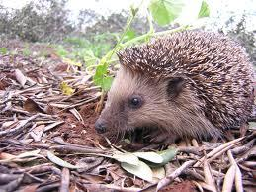
Бурундуки, ежи и барсуки тоже просыпаются от зимнего сна.

Slide 11
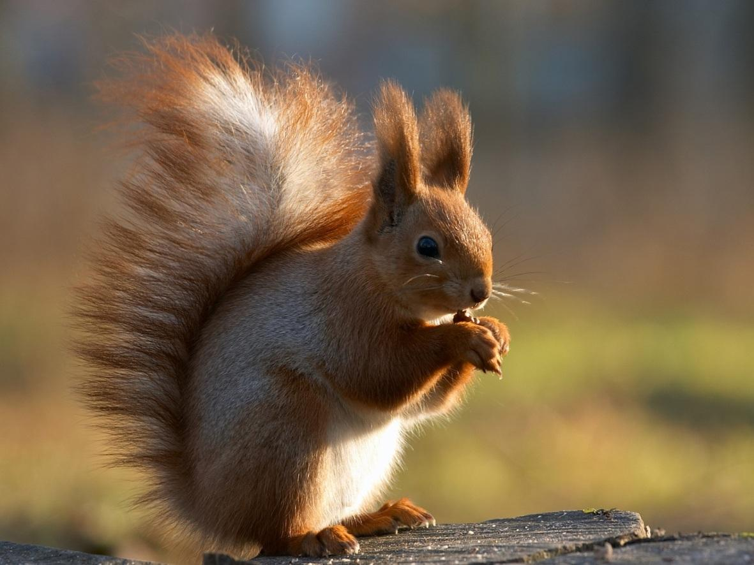
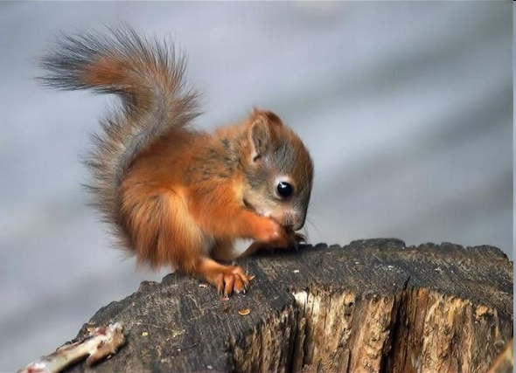
Посмотри, какая пушистая белочка с маленьким бельчонком! Весной белочка меняет свою серую шубку на рыжую.

Slide 12
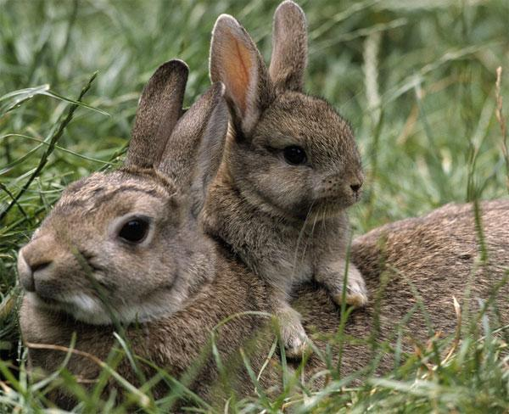
Зайка меняет свою белую шубку на серую. Покажи, где спрятался зайчонок?

Slide 13
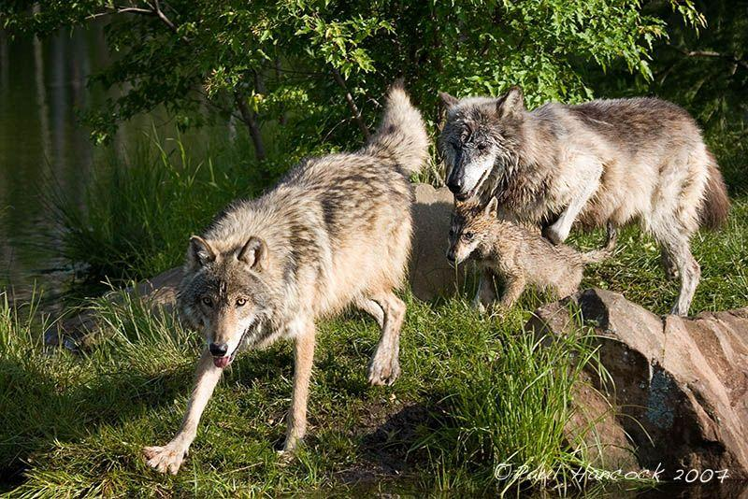
А это волчица с волчонком!

Slide 14
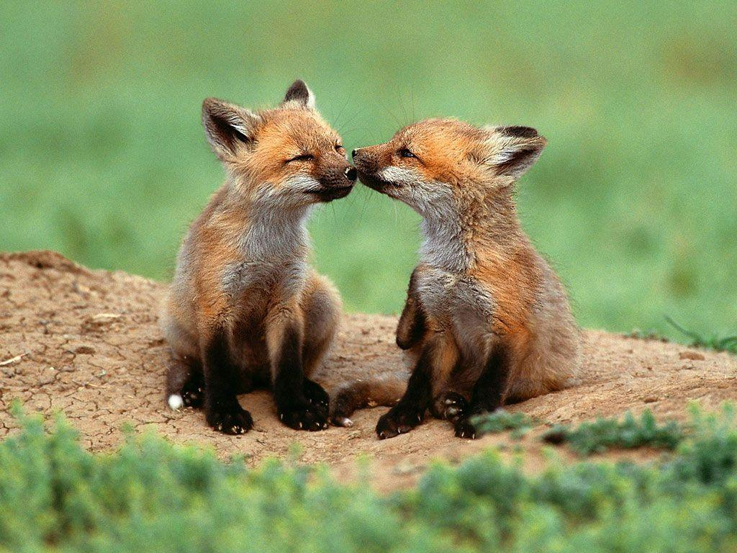
Весной у лисицы рождаются вот такие рыжие лисята!

Slide 15
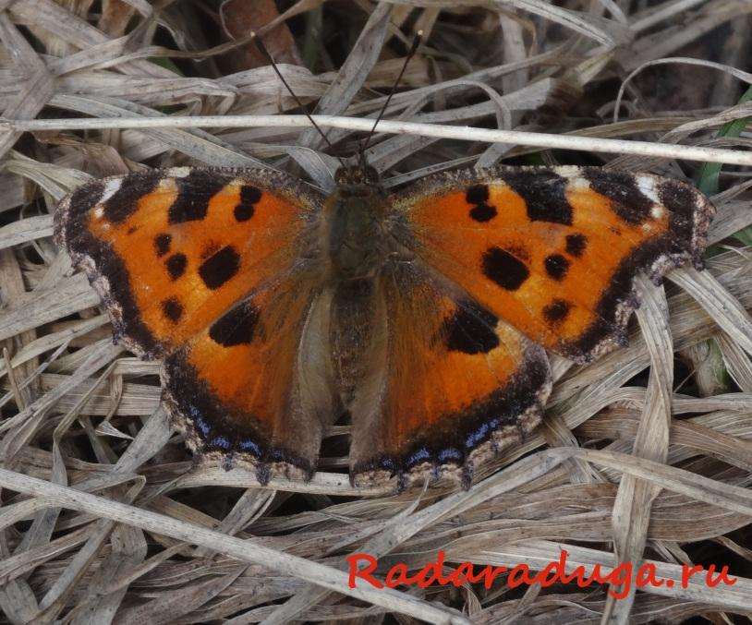
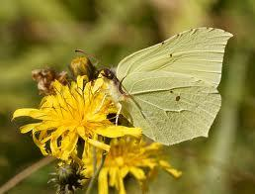
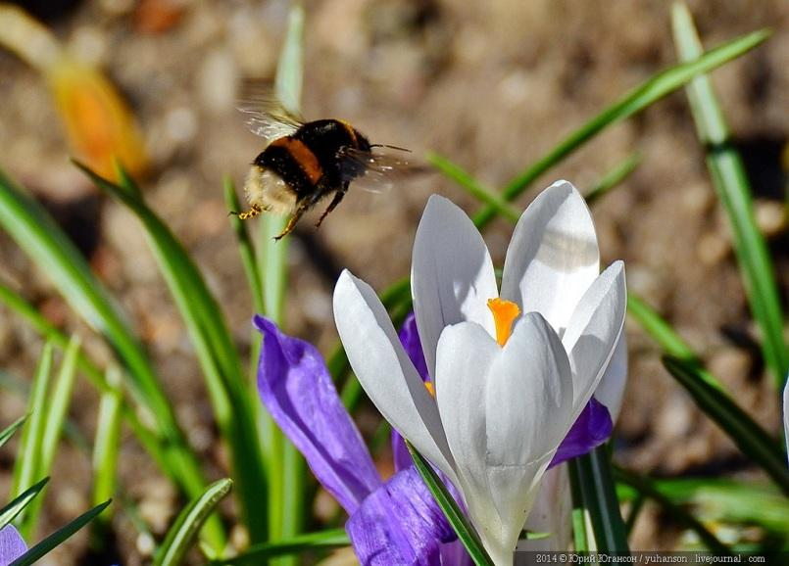
Весной просыпаются насекомые – бабочки и шмели,

Slide 16
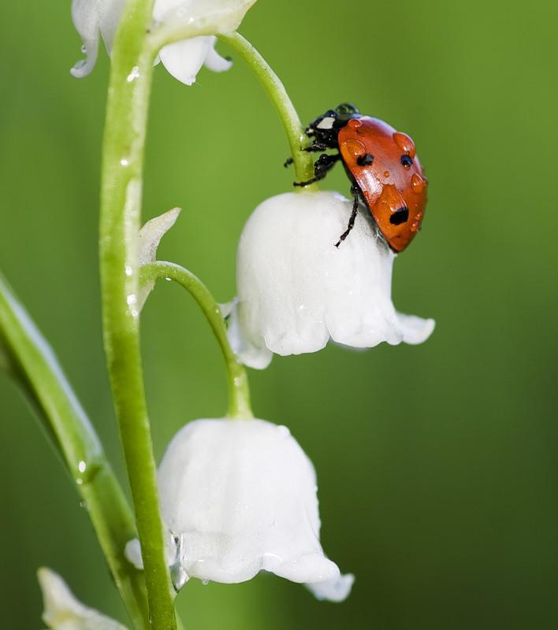
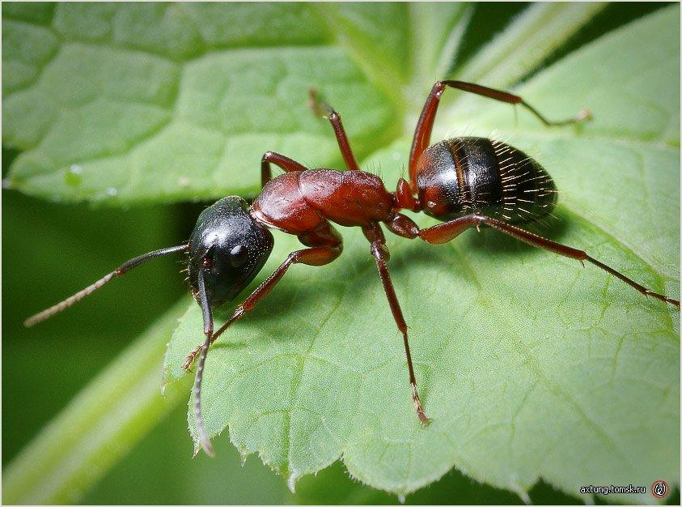
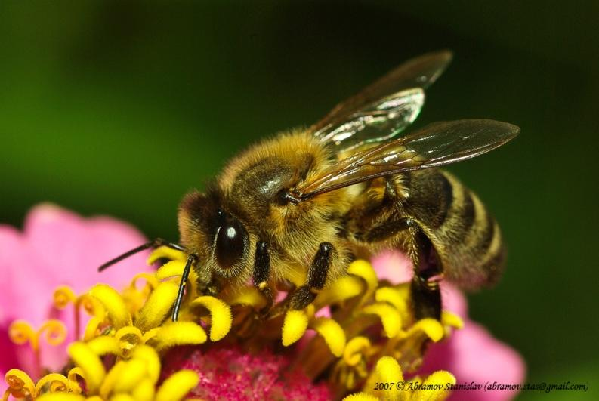
божьи коровки, пчёлки и муравьи.

Slide 17
www.radaraduga.ru
Радуга идей для мам и малышей

